Slide 1
JEJARING SOSIAL, KETERIKATAN DAN MATRIK SOSIAL
Tim SISFO

Slide 2
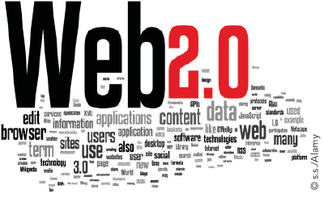
WEB 2.0 — WEB SOSIAL
Istilah yang digunakan untuk menggambarkan fase evolusi World Wide Web dengan ciri halaman web dinamis, media sosial, aplikasi mashup, konektivitas broadband, dan konten buatan pengguna.
banyak perusahaan yang telah memanfaatkan potensi teknologi Web 2.0 dan memunculkan budaya sosial yang menjadi ciri modern.

Slide 3
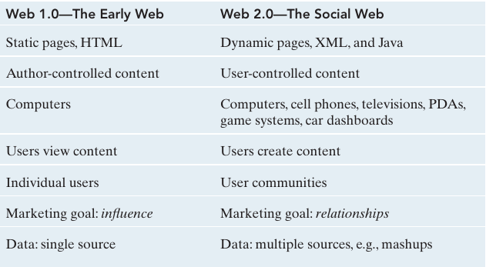
Web 1.0 vs Web 2.0

Slide 4
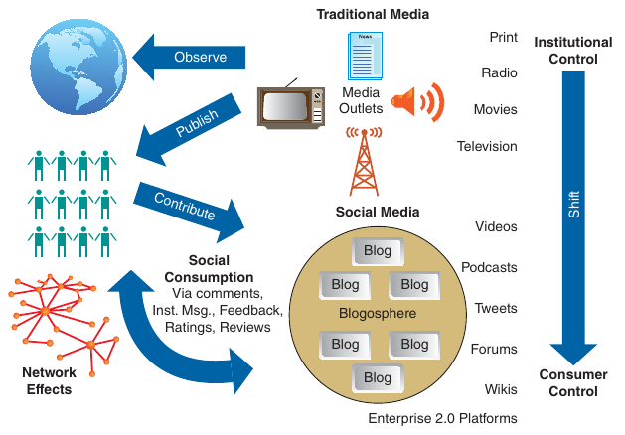
Aplikasi Web 2.0

Slide 5
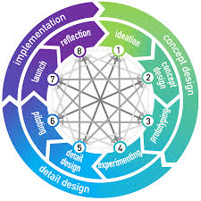
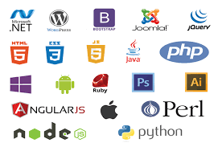
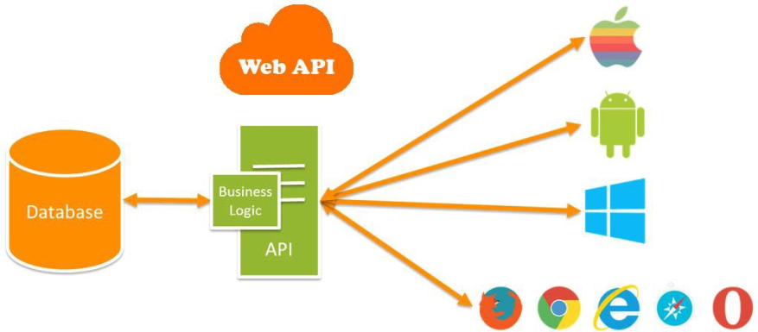
MUNCULNYA APLIKASI, JARINGAN, DAN LAYANAN SOSIAL
Broadband
Model bisnis yang berkelanjutan
Teknologi pemrograman web yang baru
Application Programming Interface (API)

Slide 6
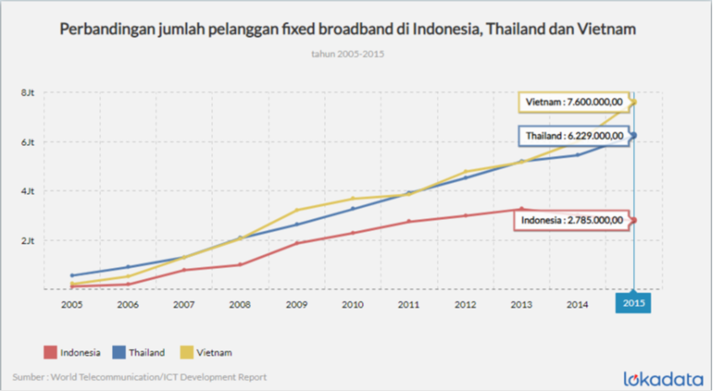
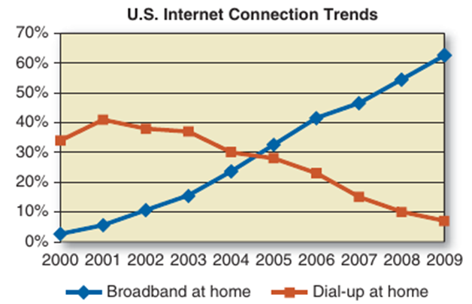

Slide 7

Media Sosial
WWW sebagai platform layanan dan interaksi sosial
Media sosial: kumpulan aplikasi Web 2.0, agar manusia terhubung dan berkolaborasi melalui konten digital.
Rumah berjaringan nirkabel broadband untuk menghubungkan beberapa perangkat ke Internet dari komputer, tablet, sistem permainan video, dan perangkat streaming video

Slide 8
Penggunaan teknologi sosial untuk bisnis
Kolaborasi
Komunikasi dan Keterlibatan dengan Pelanggan (Pemasaran)
Manajemen Citra dan Reputasi (Humas)
Komunikasi dan Keterlibatan dengan Karyawan dan Mitra (Pengelolaan)
Akuisisi dan Perekrutan Bakat (Sumber Daya Manusia)
Riset dan Manajemen Pengetahuan
Produktivitas dan Utilitas Informasi
Penggalangan Dana

Slide 9

Elemen media sosial yang menjadikannya berbeda
User-generated content (UGC)
Content control
Conversation
Community (common value, culture)
Categorization (tagging)
Read people (profiles, username, the human voice vs the corporate “we”)
Connections (follower, friends, members, etc.)
Constant updating (real time, dynamic)
Content separated from form
Equipment independence

Slide 10
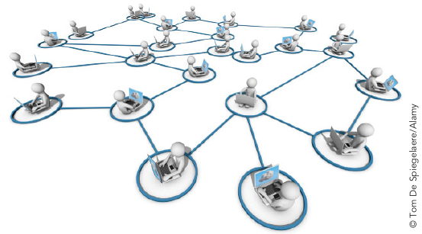
Social network analysis
adalah pemetaan dan pengukuran hubungan dan yang mengalir antara orang, kelompok, organisasi, komputer, atau informasi lain atau entitas pemrosesan pengetahuan
Visual
Matematis
Semantic web

Slide 11
Komunitas online dapat digunakan sebagai platform untuk :
Menjual barang dan jasa
Mempromosikan produk kepada calon pelanggan; Misalnya, periklanan
Mencari calon pelanggan
Membangun hubungan dengan pelanggan dan calon pelanggan
Mengidentifikasi persepsi pelanggan dengan "mendengarkan" percakapan
Meminta ide untuk produk dan layanan baru dari pelanggan
Memberikan layanan dukungan kepada pelanggan dengan menjawab pertanyaan, menyediakan informasi, dan sebagainya
Mendorong pelanggan untuk berbagi persepsi positif mereka dengan orang lain; Misalnya, dari mulut ke mulut
Mengumpulkan informasi tentang pesaing dan persepsi pasar pesaing
Mengidentifikasi dan berinteraksi dngan calon pemasok, mitra, dan kolaborator

Slide 12
MELIBATKAN KONSUMEN DENGAN BLOG DAN MIKROBLOG
Tujuan Blog
untuk membangun reputasi dan mempromosikan bisnis, atau menyalurkan hobi menulis
Microblogging
cara berbagi konten dengan orang-orang secara sederhana misalnya: posting pesan. Contoh : Facebook, Twitter, Tumblr dll..

Slide 13
Akhir bab 7

